Slide 1
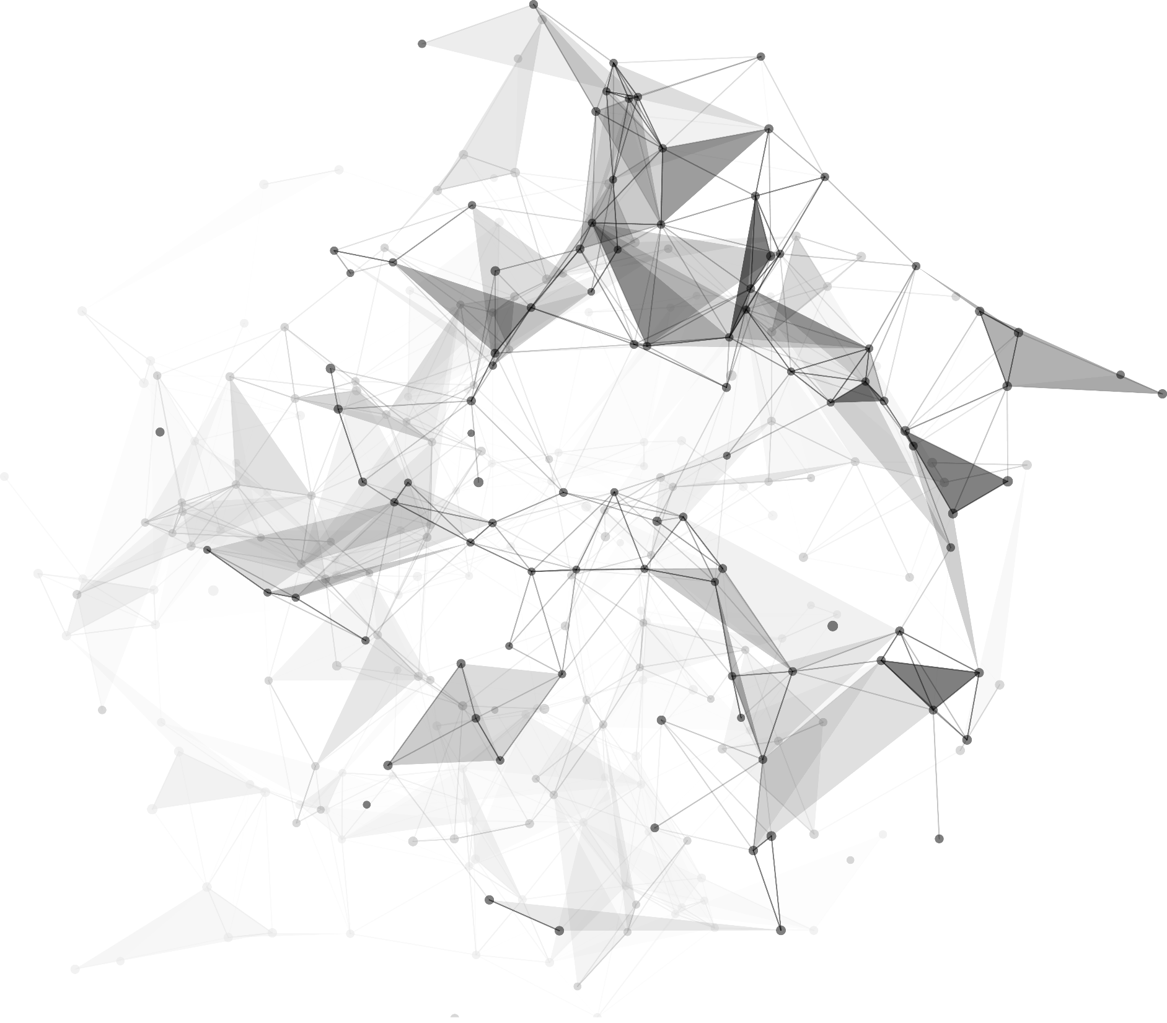

毕业设计进度汇报
主动式微服务动态部署工具设计与开发
指导老师：丁志军
答辩人：祁好雨
1752919

Slide 2


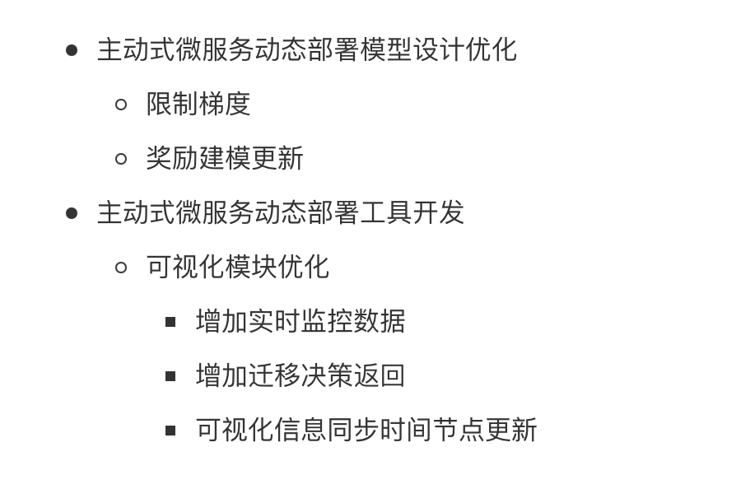

本周进度
Notes:
改
决策模块：
算法设计：
基于强化学习的动态部署算法设计完成（未来拓展DQN...）
算法实现：
基于Python实现动态部署算法并构造算法模拟环境(进行中)
优化删掉
了解kube-scheduler内部机制之后，暂时认为更改k8s默认调度器的方式容易导致k8s系统组件的异常，不符合实际操作，因此我们考虑优先以外部调整方式去实现第一版执行模块

Slide 3
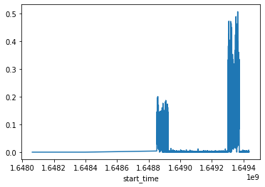
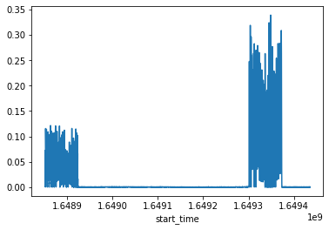

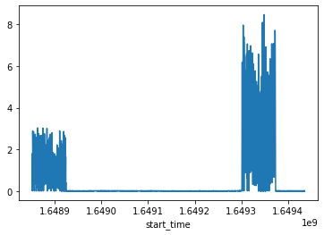
主动式微服务动态部署模型设计优化
压测数据收集
NODE1
NODE2
CPU
Loop模式
MEM
Notes:
强化学习算法示意图？
决策模块：
算法设计：
基于强化学习的动态部署算法设计完成（未来拓展DQN...）
算法实现：
基于Python实现动态部署算法并构造算法模拟环境(进行中)
优化删掉
了解kube-scheduler内部机制之后，暂时认为更改k8s默认调度器的方式容易导致k8s系统组件的异常，不符合实际操作，因此我们考虑优先以外部调整方式去实现第一版执行模块

Slide 4
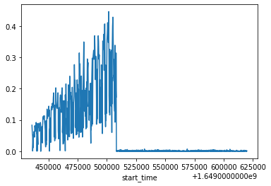
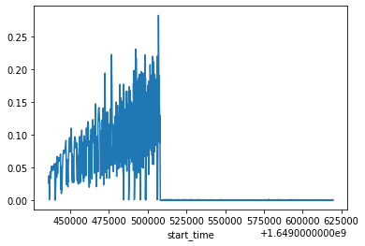
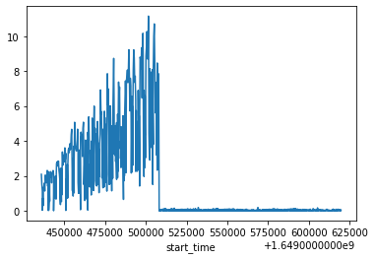
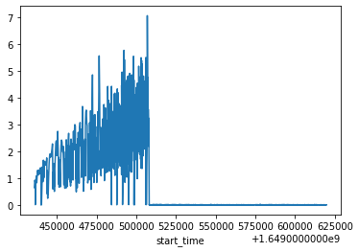
主动式微服务动态部署模型设计优化
压测数据收集
NODE1
NODE2
CPU
Rise模式
MEM
Notes:
强化学习算法示意图？
决策模块：
算法设计：
基于强化学习的动态部署算法设计完成（未来拓展DQN...）
算法实现：
基于Python实现动态部署算法并构造算法模拟环境(进行中)
优化删掉
了解kube-scheduler内部机制之后，暂时认为更改k8s默认调度器的方式容易导致k8s系统组件的异常，不符合实际操作，因此我们考虑优先以外部调整方式去实现第一版执行模块

Slide 5
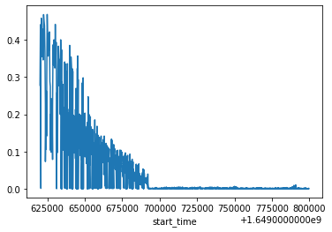
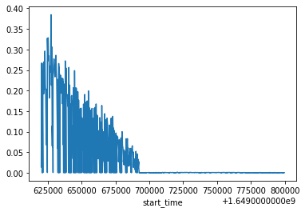
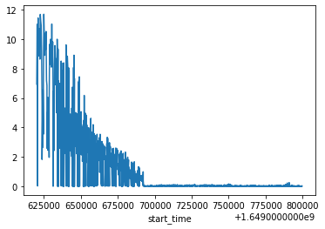
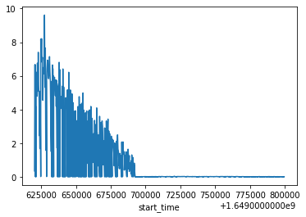
主动式微服务动态部署模型设计优化
压测数据收集
NODE1
NODE2
CPU
Fall
模式
MEM
Notes:
强化学习算法示意图？
决策模块：
算法设计：
基于强化学习的动态部署算法设计完成（未来拓展DQN...）
算法实现：
基于Python实现动态部署算法并构造算法模拟环境(进行中)
优化删掉
了解kube-scheduler内部机制之后，暂时认为更改k8s默认调度器的方式容易导致k8s系统组件的异常，不符合实际操作，因此我们考虑优先以外部调整方式去实现第一版执行模块

Slide 6
主动式微服务动态部署模型设计优化
奖励优化
目前资源考量指标计算公式：
存在问题：
当前k8s集群状态为所有Pod资源利用率加起来也不足20%，这种情况下无论如何迁移，都会计数为N_node次低于阈值下限
阈值上下限设置问题
不同集群运行状态自适应问题
Notes:
强化学习算法示意图？
决策模块：
算法设计：
基于强化学习的动态部署算法设计完成（未来拓展DQN...）
算法实现：
基于Python实现动态部署算法并构造算法模拟环境(进行中)
优化删掉
了解kube-scheduler内部机制之后，暂时认为更改k8s默认调度器的方式容易导致k8s系统组件的异常，不符合实际操作，因此我们考虑优先以外部调整方式去实现第一版执行模块

Slide 7
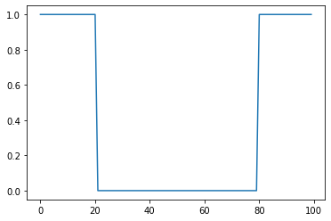
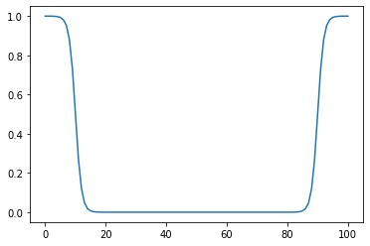
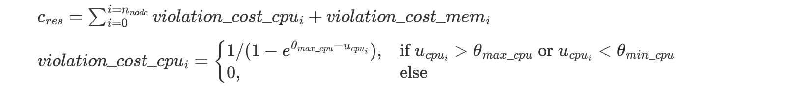
主动式微服务动态部署模型设计优化
奖励优化——资源考量指标的优化
原资源考量公式计算函数：
纵轴：
单个Node资源考量惩罚数值
改进资源考量公式计算函数：
横轴：
单个Node资源利用率百分比
纵轴：
单个Node资源考量惩罚数值
横轴：
单个Node资源利用率百分比
Notes:
强化学习算法示意图？
决策模块：
算法设计：
基于强化学习的动态部署算法设计完成（未来拓展DQN...）
算法实现：
基于Python实现动态部署算法并构造算法模拟环境(进行中)
优化删掉
了解kube-scheduler内部机制之后，暂时认为更改k8s默认调度器的方式容易导致k8s系统组件的异常，不符合实际操作，因此我们考虑优先以外部调整方式去实现第一版执行模块

Slide 8
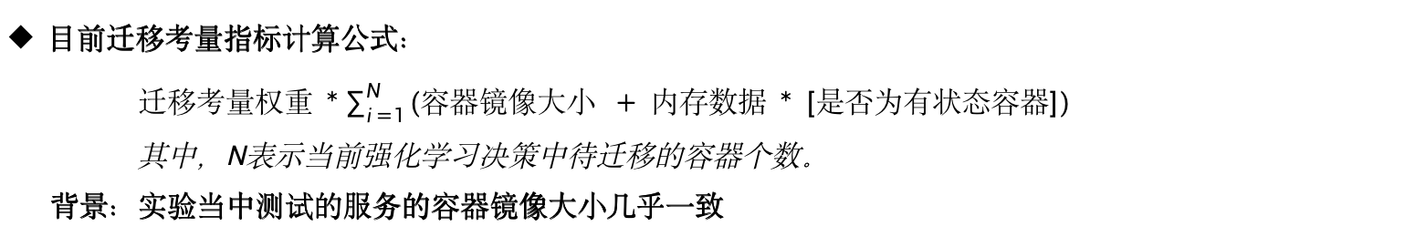
主动式微服务动态部署模型设计优化
奖励优化——迁移考量指标的优化
目前迁移考量指标计算公式：
$迁移考量权重 *\sum_{i=1}^{N}{(容器镜像大小 + 内存数据 * [是否为有状态容器])}$
其中，N表示当前强化学习决策中待迁移的容器个数。
背景：实验当中测试的服务的容器镜像大小几乎一致
存在问题：
迁移考量权重设置问题（如何平衡迁移考量和资源考量）
Notes:
强化学习算法示意图？
决策模块：
算法设计：
基于强化学习的动态部署算法设计完成（未来拓展DQN...）
算法实现：
基于Python实现动态部署算法并构造算法模拟环境(进行中)
优化删掉
了解kube-scheduler内部机制之后，暂时认为更改k8s默认调度器的方式容易导致k8s系统组件的异常，不符合实际操作，因此我们考虑优先以外部调整方式去实现第一版执行模块

Slide 9
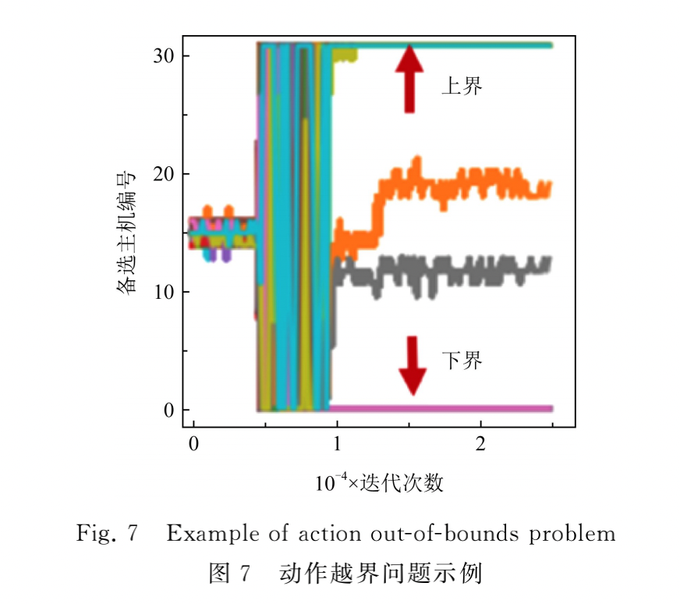
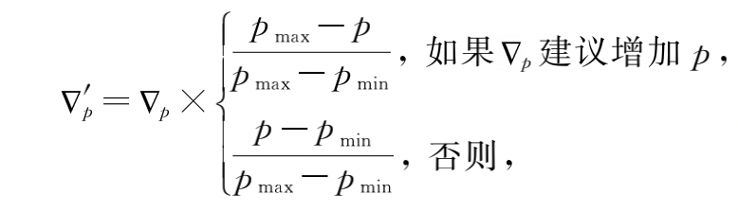
主动式微服务动态部署模型设计优化
动作越界问题与限制梯度
动作越界问题的发生
有效动作局限在0~N_node-1范围内
模型输出结果如出现特别大或特别小的情况，都会被最大最小标准化到有效动作空间中，即第0号Node和第N_node-1号Node上
模型输出结果特别大或特别小时如出现较好的奖励，模型会继续往输出结果两极化的倾向学习
解决办法
模型输出动作两极化时，减小梯度
Notes:
强化学习算法示意图？
决策模块：
算法设计：
基于强化学习的动态部署算法设计完成（未来拓展DQN...）
算法实现：
基于Python实现动态部署算法并构造算法模拟环境(进行中)
优化删掉
了解kube-scheduler内部机制之后，暂时认为更改k8s默认调度器的方式容易导致k8s系统组件的异常，不符合实际操作，因此我们考虑优先以外部调整方式去实现第一版执行模块

Slide 10
主动式微服务动态部署工具开发
可视化模块
操作 | 做法
改进1 | 模型做出决策后，向前端传回动态部署的决策结果
改进2 | 监控模块中增添实时单次查询（单次查询结果不写时序数据库） 模型做出决策后，立即查询当前Pod和Node的部署关系，并针对每个Node上的Pod查询单次资源利用率结果，向前端返回资源利用率
改进3 | 后端传送数据的时间设置为强化学习模型做出动态部署决策后，下一次监控流程前
Notes:
强化学习算法示意图？
决策模块：
算法设计：
基于强化学习的动态部署算法设计完成（未来拓展DQN...）
算法实现：
基于Python实现动态部署算法并构造算法模拟环境(进行中)
优化删掉
了解kube-scheduler内部机制之后，暂时认为更改k8s默认调度器的方式容易导致k8s系统组件的异常，不符合实际操作，因此我们考虑优先以外部调整方式去实现第一版执行模块

Slide 11
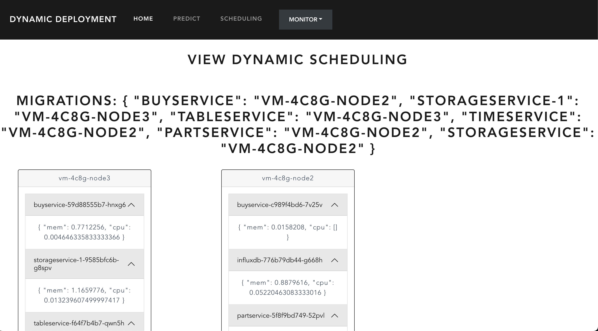
主动式微服务动态部署工具开发
可视化模块
Notes:
强化学习算法示意图？
决策模块：
算法设计：
基于强化学习的动态部署算法设计完成（未来拓展DQN...）
算法实现：
基于Python实现动态部署算法并构造算法模拟环境(进行中)
优化删掉
了解kube-scheduler内部机制之后，暂时认为更改k8s默认调度器的方式容易导致k8s系统组件的异常，不符合实际操作，因此我们考虑优先以外部调整方式去实现第一版执行模块

Slide 12
主动式微服务动态部署工具开发
监控指标Debug
原有错误：
过去采用的CPU指标错把cpu时间当作cpu利用率,同时多算了http_metrics返回的指标
错误修改：
sum(rate(container_cpu_usage_seconds_total{pod="' + pod_name + '",container!="",container!="POD"}[1m]))
上述指标是针对单核的cpu时间占比，在实际使用中应除以4代表占Node cpu资源利用率
Notes:
强化学习算法示意图？
决策模块：
算法设计：
基于强化学习的动态部署算法设计完成（未来拓展DQN...）
算法实现：
基于Python实现动态部署算法并构造算法模拟环境(进行中)
优化删掉
了解kube-scheduler内部机制之后，暂时认为更改k8s默认调度器的方式容易导致k8s系统组件的异常，不符合实际操作，因此我们考虑优先以外部调整方式去实现第一版执行模块

Slide 13
未来计划
算法改进与优化
基于强化学习进一步优化现有的动态部署算法，增强创新性
毕业设计论文
提前开始撰写毕业论文

